Slide 1







2026
Gemini Notebook
เปลี่ยนเอกสารและข้อมูลให้กลายเป็นผู้ช่วย AI เพื่อการเรียนรู้

Slide 2
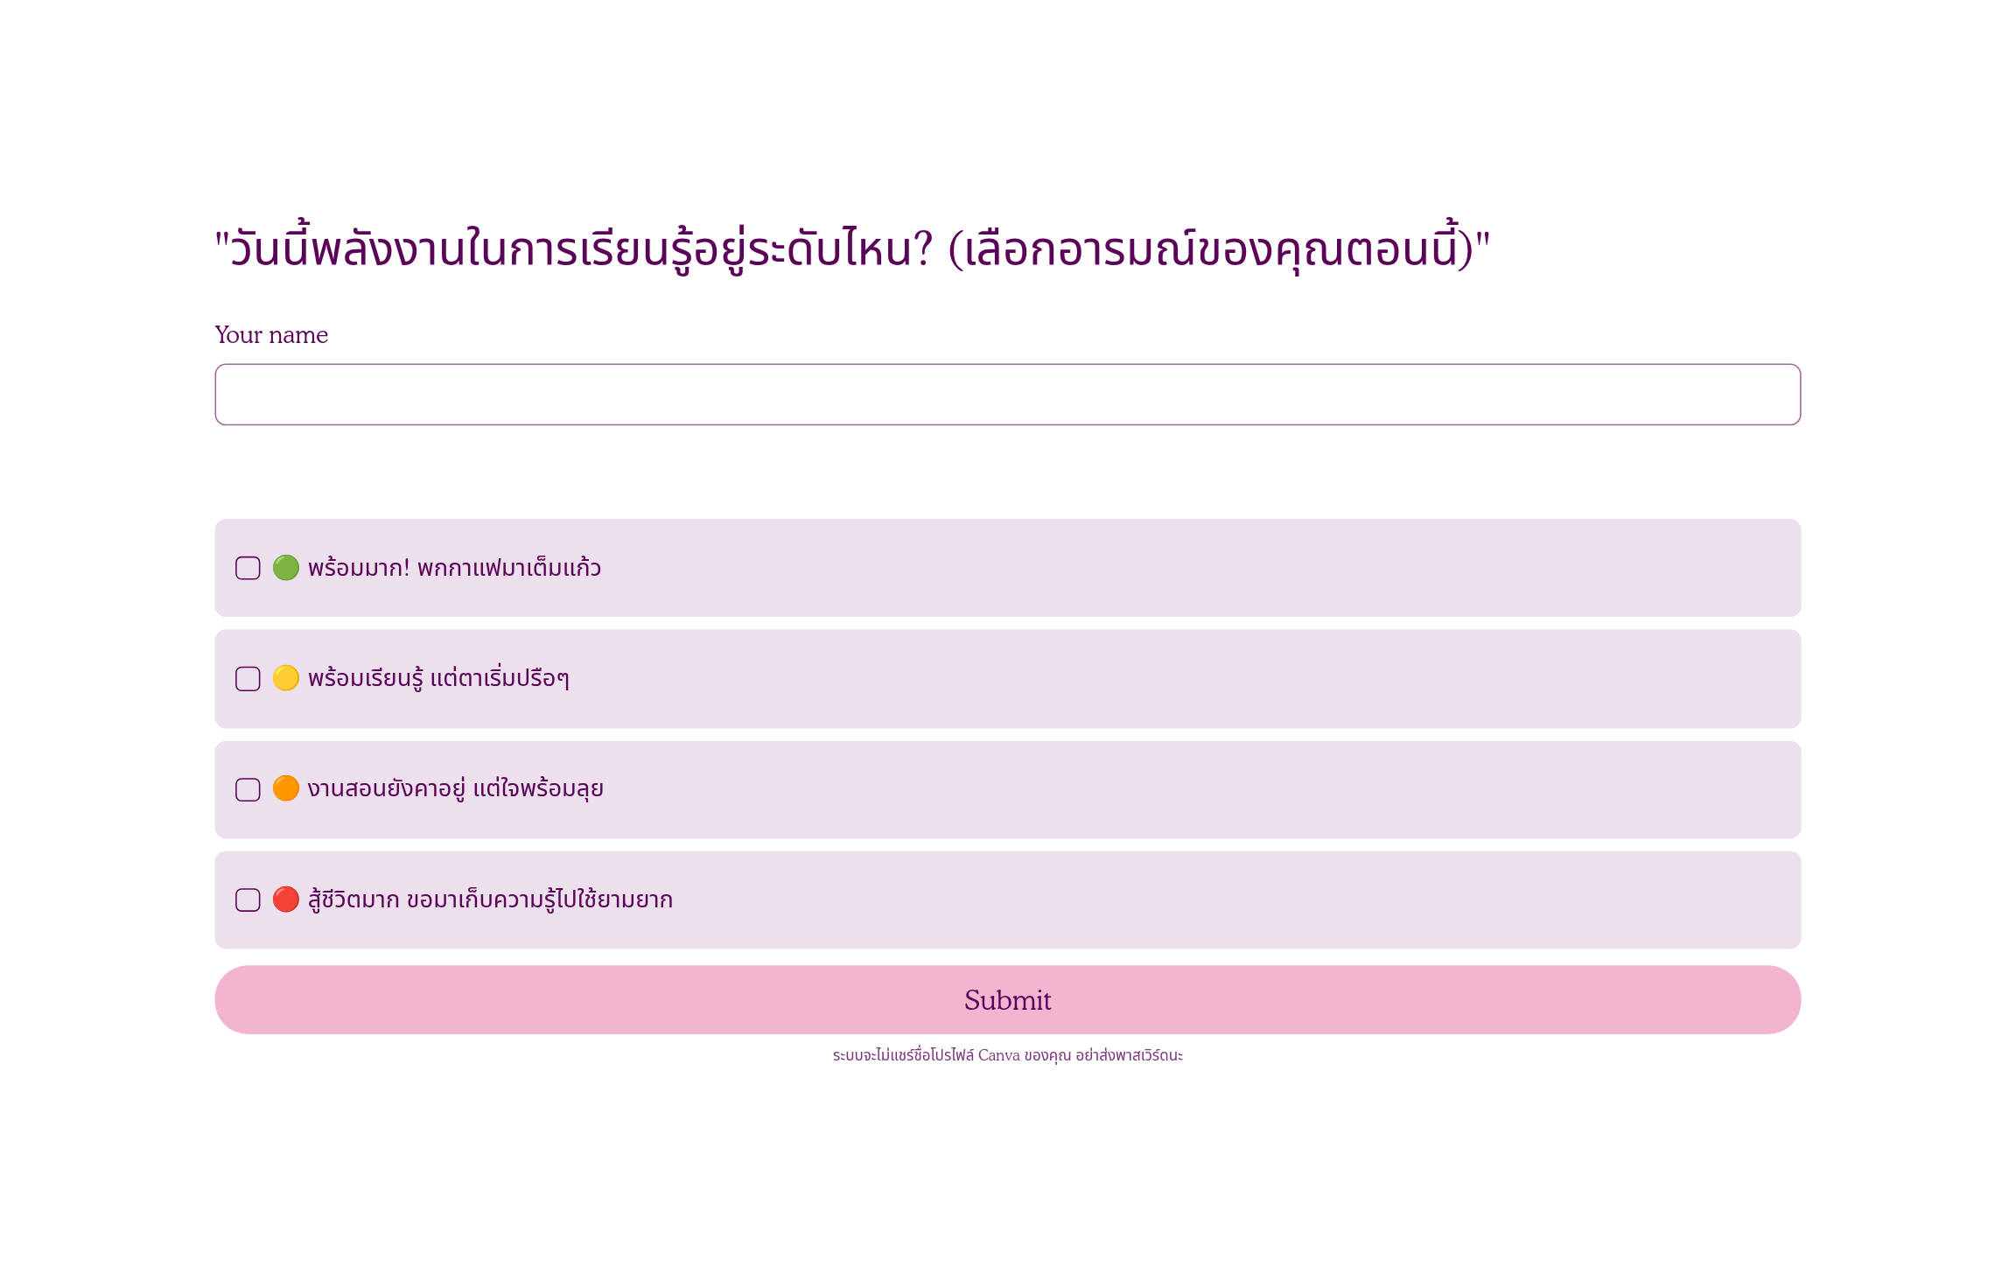

Slide 3
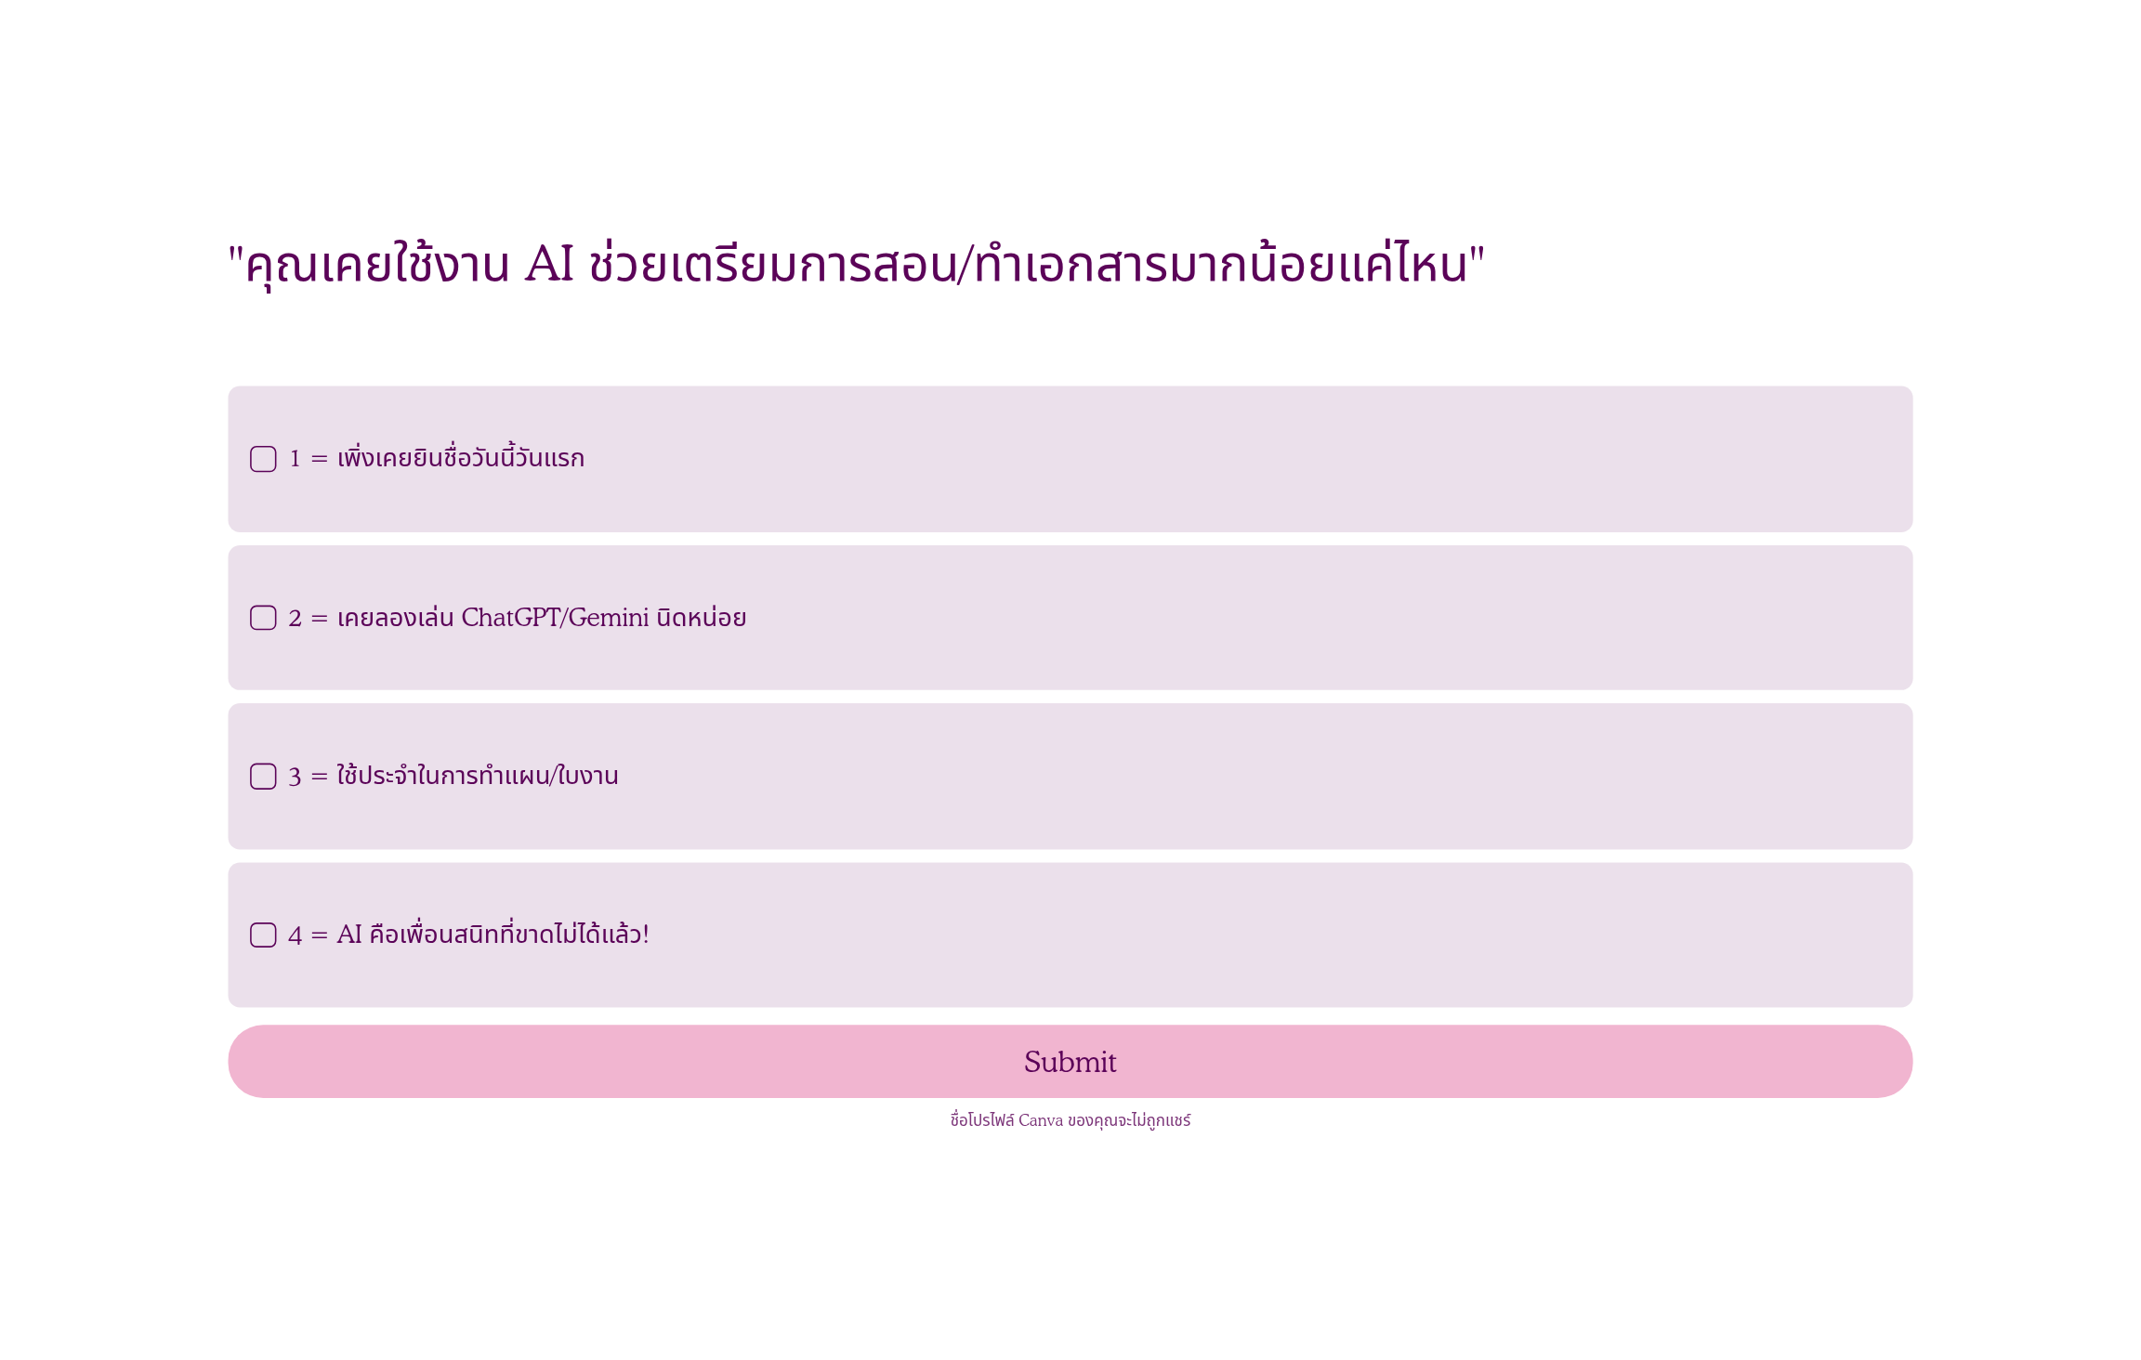

Slide 4
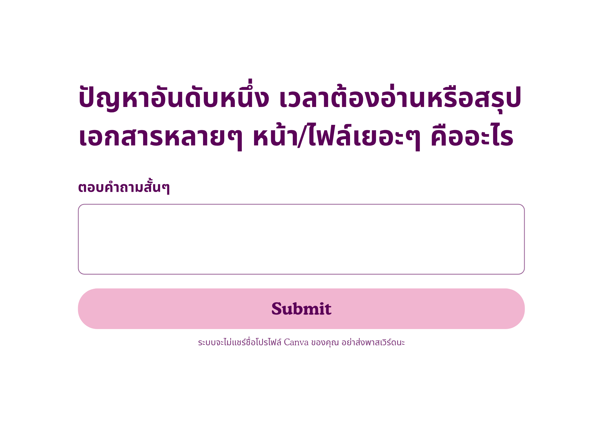

Slide 5







GEMINI NOTEBOOK
ไฮไลทท์ของงาน

Slide 6



Gemini Notebook คืออะไร
1
2
3
4
แหล่งข้อมูล
AI วิเคราะห์
สรุปความรู้
นำไปใช้
นำเข้าไฟล์ PDF เอกสาร
ข้อความหรือลิงก์
ประมวลผล
ดึงประเด็นสำคัญ
ตอบคำถามตรงจุด
สร้างสื่อการสอน
และต่อยอดการเรียนรู้

Slide 7
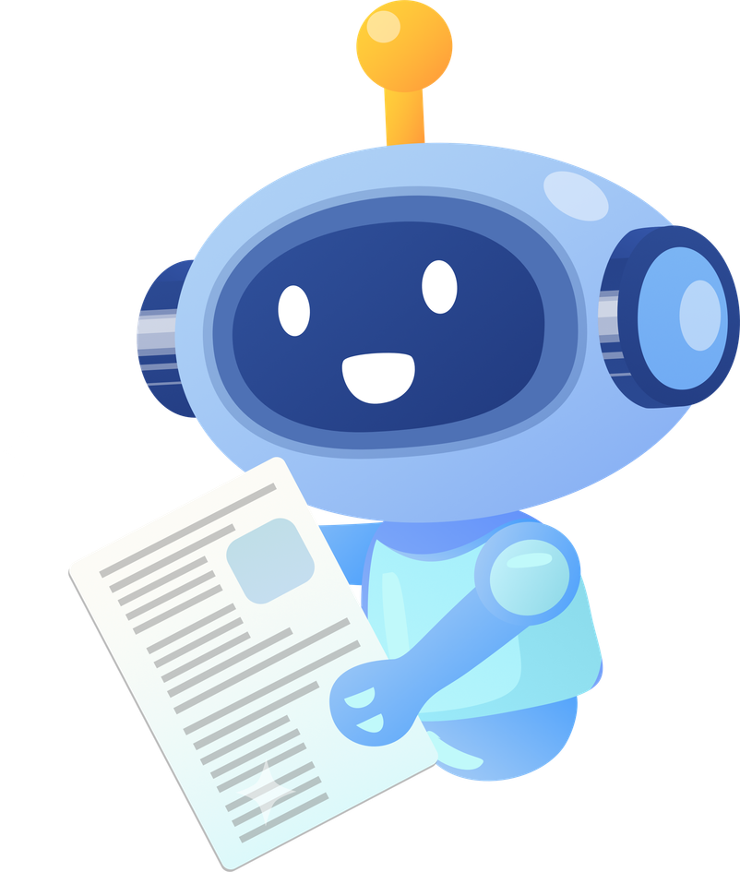
From NotebookLM to Gemini Notebook
ความแตกต่างสำคัญระหว่าง Gemini Notebook กับแชตบอต AI ทั่วไป คือระบบ Source-Grounding
ตอบจากเอกสารของคุณเท่านั้น คือ AI จะจำกัดขอบเขตการคำนวณและอ้างอิงเฉพาะจากไฟล์และแหล่งข้อมูล
ที่คุณอัปโหลดเข้าไปในสมุดโน้ตเล่มนั้นๆ
ช่วยลดปัญหาข้อมูลเท็จ/คำตอบหลอน (AI Hallucination) ได้อย่างมีประสิทธิภาพ
การอ้างอิงแบบระบุพิกัด คือ ทุกคำตอบจะมีหมายเลขกำกับที่สามารถคลิกเพื่อย้อนกลับไปดูข้อความหรือภาพต้นฉบับในเอกสารได้อย่างแม่นยำ
ความเป็นส่วนตัวของข้อมูล คือ ข้อมูล บทสนทนา และไฟล์ที่อัปโหลดจะไม่ถูกนำไปใช้ในการฝึกฝน (Train) โมเดล AI หลักของ Google

Slide 8


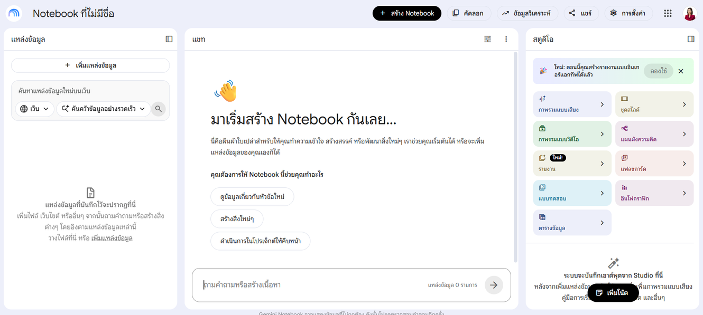
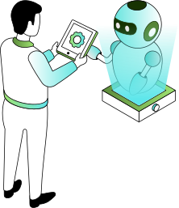
โครงสร้างการทำงาน 3 คอลัมน์
หน้าจอของ GEMINI NOTEBOOK แบ่งออกเป็น 3 ส่วนหลัก
1.Sources (คอลัมน์ซ้าย)
สำหรับใส่นำเข้าแหล่งข้อมูล รองรับหลากหลายรูปแบบ 1.เช่น ไฟล์ PDF, DOCX, PPTX, Google Docs/Slides, เว็บไซต์ (URLs), วิดีโอ
YouTube, ไฟล์เสียง และตาราง CSV รวมถึงฟังก์ชัน Deep Research ที่ให้ AI ค้นหาข้อมูลเชิงลึกจากเว็บมาเติมให้อัตโนมัติ

Slide 9
โครงสร้างการทำงาน 3 คอลัมน์
หน้าจอของ GEMINI NOTEBOOK แบ่งออกเป็น 3 ส่วนหลัก
2.Chat & Agent (คอลัมน์กลาง)
พื้นที่พูดคุย ถาม-ตอบ วิเคราะห์ข้อมูล และเชื่อมต่อกับโมเดลเอเจนต์ Gemini

Slide 10
โครงสร้างการทำงาน 3 คอลัมน์
หน้าจอของ GEMINI NOTEBOOK แบ่งออกเป็น 3 ส่วนหลัก
3.Studio (คอลัมน์ขวา)
ผลิตสื่อและผลลัพธ์การเรียนรู้ได้หลากหลายรูปแบบ

Slide 11
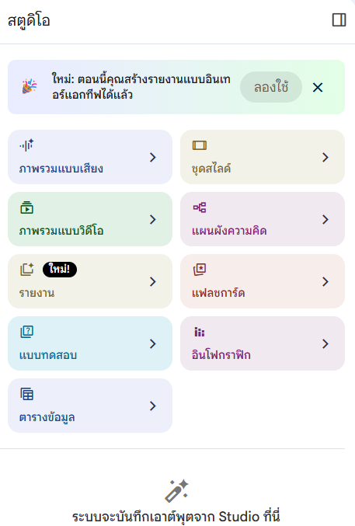

Slide 12
GEMINI NOTEBOOK
ทำอะไรได้บ้าง
1. สรุปเอกสาร
3. ถาม–ตอบอ้างอิง
5. สร้างแนวคิดโครงร่าง
ย่อยบทความวิจัย
และหนังสือเล่มหนาให้กระชับ
ตอบคำถามพร้อม
ระบุที่มาในเอกสารอย่างแม่นยำ
ต่อยอดโครงสร้างบทเรียน
และเค้าโครงการวิจัย
2. วิเคราะห์ข้อมูล
4. ค้นประเด็นสำคัญ
6. ช่วยเตรียม
การสอน
เชื่อมโยงแนวคิด
และความสัมพันธ์
จากหลายแหล่ง
เจาะลึกคีย์เวิร์ด
และสาระสำคัญ
ได้อย่างรวดเร็ว
สร้างคำถาม แบบทดสอบ
และแผนกิจกรรม

Slide 13
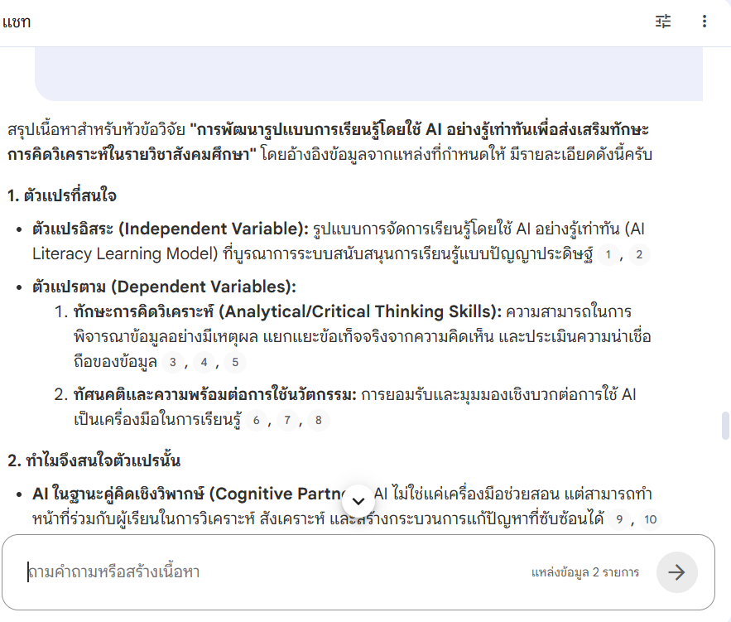


Slide 14

Gemini Notebook
ช่วยครูทำอะไรได้บ้าง
เตรียมบทเรียนและแผนการสอนรวดเร็ว
สรุปงานวิจัยและบทความวิชาการ
สร้างคำถามการเรียนรู้ประเมินผล
วิเคราะห์เอกสารประกอบการสอน
ออกแบบกิจกรรม Active Learning

Slide 15







ความสามารถใหม่เฉพาะใน Gemini Notebook
การเชื่อมต่อ
ข้ามระบบนิเวศ
พร้อมรองรับ AI Mode
ใน Google Search
เพื่อประมวลผลสถิติ
คำนวณตัวเลขซับซ้อน และสร้างแผนภูมิ
โต้ตอบจากเอกสารได้โดยตรง
ติดตั้งสภาพแวดล้อมประมวลผลคลาวด์แบบปลอดภัยไว้ในสมุดโน้ตทุกเล่ม
Google Search

Slide 16

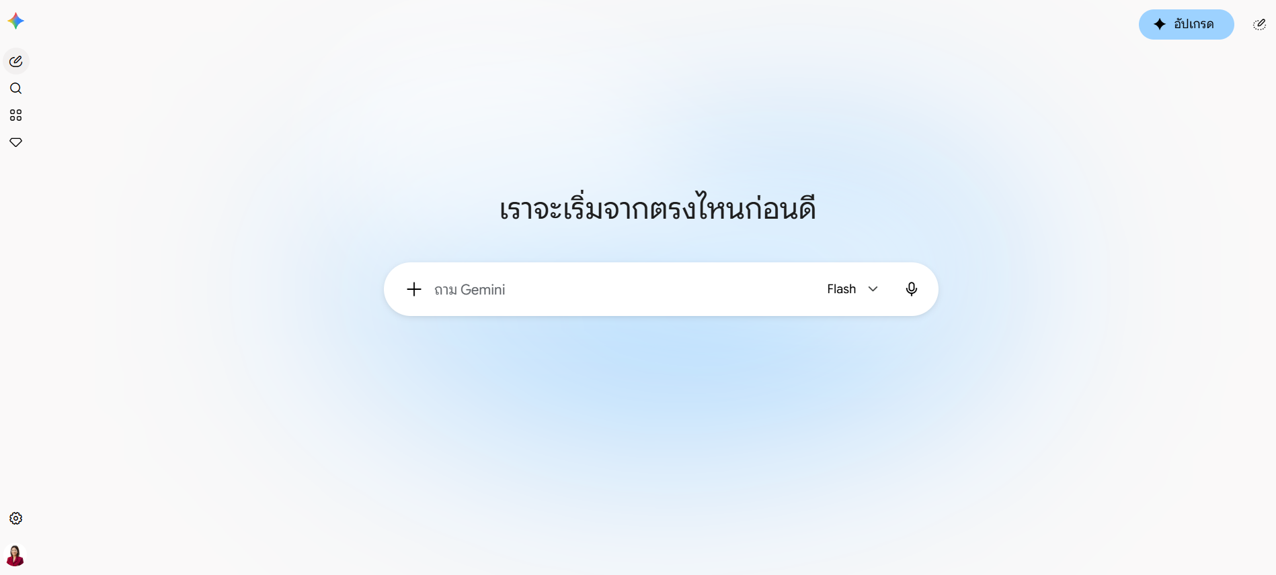

Slide 17




Gemini Notebook
ช่วยคิด แต่เราไม่ควรหยุดคิด
CHECK
COMPARE
VERIFY
THINK
ตรวจสเช็กความถูกต้อง
เช็กความถูกต้องและต้นฉบับของเอกสาร
ทวนสอบข้อเท็จจริง
ป้องกันข้อผิดพลาดและความลำเอียง
ใช้วิจารณญาณ
วิเคราะห์และตัดสินใจด้วยตนเอง
เปรียบเทียบข้อมูล
เทียบกับแหล่งข้อมูลอื่นเพื่อยืนยัน

Slide 18

ขีดจำกัดทางเทคนิค (Limits)
01
ขีดจำกัดต่อไฟล์ คือ สูงสุด 200MB หรือ 500,000 คำ ต่อหนึ่งแหล่งข้อมูล (เท่ากันทุกแพ็กเกจ)
02
จำนวน Source ต่อสมุดโน้ต
  Free Plan คือ สูงสุด 50 แหล่งข้อมูลต่อสมุดโน้ต (100 สมุดโน้ต)
  Plus / Pro / Ultra Plans: ขยายได้ตั้งแต่ 100 ถึง 600 แหล่งข้อมูล
ต่อสมุดโน้ต ตามระดับสมาชิก Google AI
03
กรณีใช้ฟรี หมดโควต้าการใช้งาน ต้องรอการใช้งานอีกครั้ง อีก 5 ชั่วโมง

Slide 19



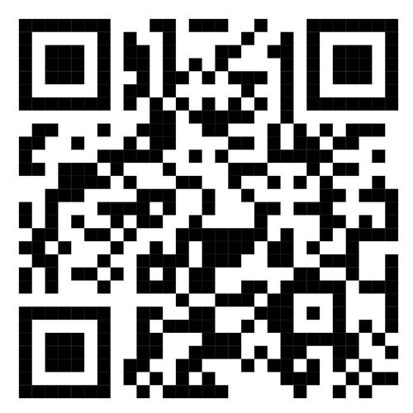
พัก 03.00 นาที
https://padlet.com/khodcha5241/123gemini

Slide 20
workshop

Slide 21
10 นาที

Slide 22
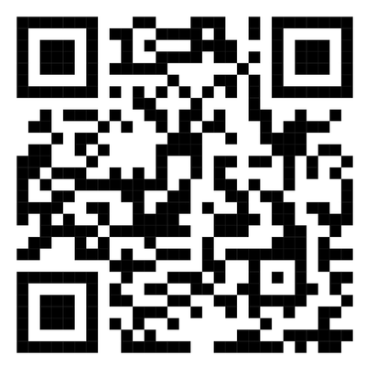
ไฟล์prompt
https://docs.google.com/document/d/1vA_z4k4aOLAFtXXLsSE52ydhfPPehR9n/edit?usp=sharing&ouid=100012526801546906344&rtpof=true&sd=true

